Slide 1


Soutenance Data Analyst & IA
Résolution d'une problématique en entreprise
OIV : Distributeur/fabricants de matériaux de construction
Entreprise du groupe AIRVANCE
Henri HACHARD
Chargé de Support Technique Avant-Vente

Slide 2
Le déroulement du projet
Contexte
La problématique initiale
Premières idées pour trouver une solution complète
Mise en œuvre d'une solution Python – Architecture fonctionnelle
Présentation de l'outils aux référents de l'entreprise
Mise en évidence d'anomalies de données de l'entreprise
Version finale validée pour réalisation de tests
La suite du projet ?

Slide 3

Le contexte
OIV : 900 collaborateurs – 41 agences commerciales
AIRVANCE GROUP : 3000 collaborateurs
Un logiciel de sélection/dimensionnement destiné à la vente de produits de supportage
Budget : 300k€
Recueil des retours utilisateurs via notre support technique
Echange avec l'équipe projet sur les retours et les solutions possibles (vis-à-vis du budget)

Slide 4

2) La problématique initiale
Le logiciel dans sa version finale ne permet pas de répondre à toutes les problématiques du réseau commercial :
Export de la liste de matériel vers l'ERP
Calcul de chutes intégré au logiciel
mais pas d'optimisation des découpes
Export .csv mais incomplet et .pdf professionnel
nécessite un retraitement manuel pour réaliser un devis cohérent

Slide 5
3) Premières idées pour trouver une solution
Problématique : Comment transformer automatiquement les données techniques issues d'une étude SUFIX 3D PRO en une nomenclature fiabilisée et optimisée, directement exploitable pour le chiffrage ?
Constat : Format des données en sortie du logiciel toujours identique
Solution envisagée : Script Python permettant d'automatiser tout le processus

Slide 6
4) Mise en œuvre d'une solution Python
Données d'entrées
.CSV SUFIX 3D PRO
.PDF SUFIX 3D PRO
Référentiels internes
Nomenclature
Articles
Nom Supports
Niveaux
Longueurs
Quantités
Espacement
Hypothèses
Notes de calculs
Nomenclature
Articles
Nom Supports
Niveaux
Longueurs
Quantités
Articles
Packaging
Profils
Longueurs

Slide 7
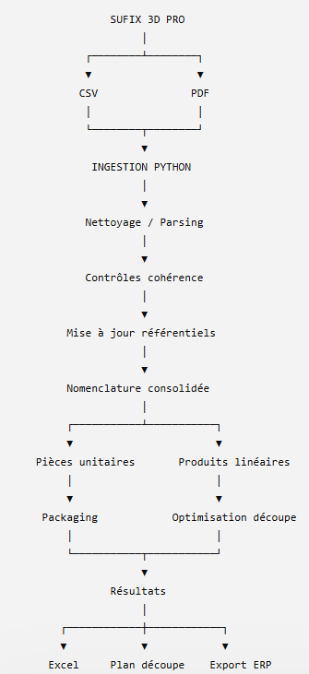
Architecture fonctionnelle

Slide 8
5) Présentation de l'outils aux référents de l'entreprise​
Ingénieur R&D en charge du logiciel
Product Owner AIRVANCE GROUP
Directeur régionale Grand Nord Est OIV
Responsable d'agence Vitry OIV
Chefs produits Marketing OIV
Directeur marketing
Challengé par les équipes : Mise à jour de l'outil pour répondre à leurs besoins

Slide 9
6) Mise en évidence d'anomalies de données de l'entreprise
7) Version finale validée pour réalisation de tests
8) La suite du projet ?

